Slide 1


’
H
E
N
T
H
U
K
Lớp 4 ⁶
GỬI BẠN
BỒ CÔNG ANH
Con hoàn thành các bài tập
Tích cực phát biểu. Học chăm ngoan.
Học online tháng 10
Mr. Tuấn

Slide 2

’
H
E
N
T
H
U
K
Lớp 4 ⁶
GỬI BẠN
LƯƠNG KIM NGÂN
Con hoàn thành các bài tập
Tích cực phát biểu. Học chăm ngoan.
Học online tháng 10
Mr. Tuấn

Slide 3

’
H
E
N
T
H
U
K
Lớp 4 ⁶
GỬI BẠN
BỒ CÔNG ANH
Con hoàn thành các bài tập
Tích cực phát biểu. Học chăm ngoan.
Học online tháng 11
Mr. Tuấn

Slide 4

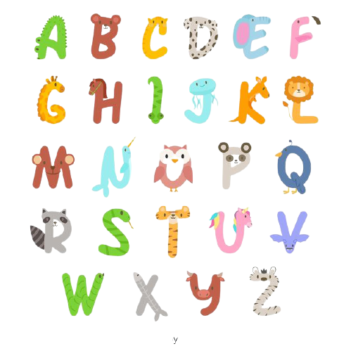
GỬI BẠN
LƯƠNG KIM NGÂN
Lớp 4 ⁶
Con đạt kết quả tốt
Bài kiểm tra Giữa kì I
Học online tháng 11
Mr. Tuấn

Slide 5

GỬI BẠN
Lớp 4 ⁶
HỒ GIA QUỐC BẢO
Con đạt kết quả tốt
Bài kiểm tra Giữa kì I
Học online tháng 11
Mr. Tuấn

Slide 6
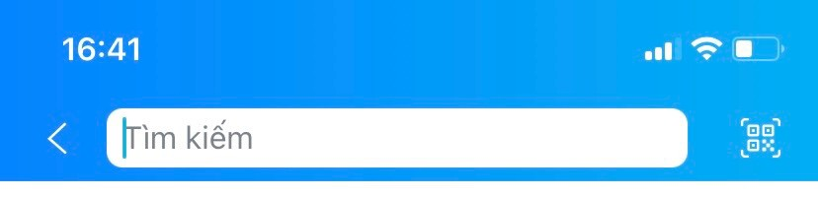

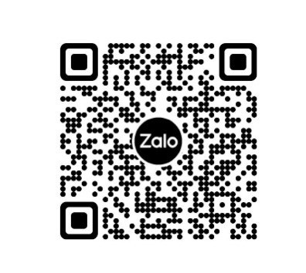
Bước 1:
Mở zalo bấm vào đây
Bước 2:
Di chuyển camera vào đây
https://zalo.me/g/xwfcwg474
➔ Mời bạn vào nhóm zalo tài liệu tiểu học miễn phí

Slide 7


’
K
H
E
N
T
H
U
GỬI BẠN
LÊ THỤY PHƯƠNG TRANG
Đạt giải trong cuộc thi
Nét bút tri ân

